Slide 1


Slide 2
Структура презентации
Существующие подходы к разработке бизнес-приложений
Описание модели платформы
Пример системы, построенной на основе платформы
Резюме

Slide 3

Эволюция средств разработки
  Привязка атрибутов к одному объекту
Избыточность SQL
Императивность
(как делать)
Неоднозначное определение ключа
Функциональное
Объектно-ориентированное
Машинные языки
SELECT A.key FROM A JOIN B ON A.key=B.key
SELECT B.key FROM B JOIN A ON B.key=A.key
Язык ассемблера
Функция(параметр1,параметр2,…,параметр N)
Объект1.метод (объект2, …, параметр N)
SELECT {key1} JOIN A ON A.key=key1 JOIN B ON B.key=key1
Структурные
языки – C, Pascal
Разделение логики отборов на условия WHERE и типы JOIN
Структура1.поле
Объект1.свойство
  Недостатки ООП
Объект1 { Map<Объект2,свойство> }
  Недостатки SQL
SELECT A.key,D.field FROM A LEFT JOIN (SELECT COALESCE(B.key,C.key) AS key, B.field+C.field AS field FROM B FULL JOIN C ON B.key=C.key) D ON A.key=D.key
Привязка атрибутов к одному объекту
  Неоднозначное определение класса для метода
  Невозможность множественного полиморфизма
  Нарушение модульности
  Проблемы со сборкой мусора
Статическая классификация
Разделение методов и полей данных
Низкая декларативность
  Сложность разработки
  Избыточность явной типизации
  Отсутствие постоянно хранимых реализаций
Объектно-ориентированные языки – Java, C#, C++
Пример
Отсутствие объектной логики
  Повторяющиеся строки
  Отсутствие наследования
Избыточность логики
  Неоднозначное определение ключа
  Разделение логики на Where и Join
  Трехзначная булева логика
Недостаточная оптимизация
Отсутствие объектной модели запросов
Склад {
Map<Товар,Double> остаток;
}
Информационно-логические языки - SQL
Товар.остаток(Склад)
Склад.остаток(Товар)
Товар {
Map<Склад,Double> остаток;
}
SELECT A.key,B.field+C.field FROM A LEFT JOIN B ON A.key=B.key LEFT JOIN C ON A.key=C.key
Интерфейсы взаимодействия – GUI, Web UI
Фреймворки, платформы
SELECT A.key,B.field+C.field FROM A JOIN B ON A.key=B.key JOIN C ON A.key=C.key WHERE IN JOIN A
Трехзначная булева логика
LS Fusion
Декларативность
(что делать)
Пользовательский интерфейс
СУБД
Виртуальная машина
Форма
Страница
______
Поле ввода
Таблица
Кнопка
Гиперссылка
Таблица
Запись
_______
Поле
Индекс
Триггер
Класс
Объект
_______
Свойство
Метод
Отчет
_______
Группа
Колонка
Бизнес-аналитик
Разработчик
Семантические разрывы

Slide 5
Архитектура платформы
Объекты и классы
Бизнес-логика
Таблицы и запросы
Свойства и ограничения
Сервер
Бизнес-приложение
Сессии изменений
Формы и навигаторы
Взаимодействие
с пользователем
Клиент

Slide 6
Объекты и классы

Slide 7
Класс 6
Класс 5
Наследование
Класс 4
Класс 2
Класс 3
Класс 1
Строка
Число
Дата
Логическое
Базовые классы
Объект с именем
Данные
Транзакция
Объект
Объекты и классы

Slide 8
Пример
Приход
Расход
Товар
Документ
Склад
Объект с именем
Транзакция
article = addConcreteClass("Товар", namedObject);
store = addConcreteClass("Склад", namedObject);
document = addAbstractClass("Документ", namedObject, transaction);
incomeDocument = addConcreteClass("Приход", document);
outcomeDocument = addConcreteClass("Расход", document);
Объекты и классы

Slide 9
Таблицы и запросы

Slide 10
Основные интерфейсы
Условие (Where)
  and - и
  or - или
  not - не
Выражение (Expr)
  getWhere – определено
  compare – сравнение
  sum – сумма
  formula – формула
  ifElse – если -> иначе
    nvl – если не задано, то
    and – если
    max - максимум
  groupBy – сгруппировать
  isClass – заданного класса
Join
  getWhere – в join’е
  getExpr – получить выражение
Запрос (Query)
  mapKeys – ключи запроса
  and – добавить условие
  add – добавить выражение
  execute – выполняет запрос
Таблица (Table)
  join – связать
Таблицы и запросы

Slide 11
Примеры использования
Query<KeyField,String> query = new Query<KeyField,String>(keys);
query.and(table1.join(query.mapKeys).getWhere());
query.add(“field”,table2.join(query.mapKeys).getExpr(table2.field).sum(
table3.join(query.mapKeys).getExpr(table3.field)));
OrderedMap<Map<KeyField,Integer>,Map<String,Object>> result = query.execute(session);
SELECT A.key,B.field+C.field FROM A LEFT JOIN B ON A.key=B.key LEFT JOIN C ON A.key=C.key
Query<KeyField,String> query = new Query<KeyField,String>(keys);
Expr sumExpr = table1.join(query.mapKeys).getExpr(table1.field).sum(
table2.join(query.mapKeys).getExpr(table2.field));
query.add(“field”,sumExpr);
query.and(sumExpr.getWhere());
OrderedMap<Map<KeyField,Integer>,Map<String,Object>> result = query.execute(session);
SELECT COALESCE(A.key,B.key),COALESCE(A.field,0)+COALESCE(B.field,0) FROM A FULL JOIN B ON A.key=B.key WHERE A.field IS NOT NULL OR B.field IS NOT NULL
Таблицы и запросы

Slide 12
Оптимизация
  Устранение противоречий в условиях
    Отрицаний : W AND !W
    Следствий : Дата (Приход) AND !Приход
    По классам : Покупатель (Приход)
    Сравнений : A>B AND B>C AND C>=A
  Упаковка группирующих, условных выражений
Компиляция
  Упаковка по общему условию
  Разбиение на :
    FULL и INNER/LEFT JOIN
    UNION ALL
  Объединение группирующих выражений
  Трансляция в конкретный синтаксис
Кэширование
  Возможность ручной корректировки запросов
Таблицы и запросы

Slide 13
Свойства и ограничения

Slide 14
Вход \ выход
Свойства
Не определено
(NULL)
Объект
Определение
Использование
Название
Реализация
Название
1
2
…
N
1
2
…
N
Интерфейсы
Свойства и ограничения

Slide 15
Классы свойств
Первичное (Data)
Классовое (Class)
Реляционное (Join)
Формула (Formula)
  Строковая формула (String)
  Если (And)
  Сравнение (Compare)
Группирующее (Group)
Объединяющее (Union)
Рекурсивное (Recursive)
Свойства и ограничения

Slide 16
Первичное свойство (Data)
Класс
объекта
Класс 1
Класс 2
Класс N
1
2
…
N
Примеры
Склад
док-та
Имя
Строка
Склад
Кол-во по документу
Объект
с именем
Число
Документ
1
1
Документ
Товар
addDProp(baseGroup, "store", "Склад док-та", store, document)
1
2
addDProp(baseGroup, "quantity", "Кол-во", DoubleClass.instance, document, article)
Свойства и ограничения

Slide 17
Формула (Formula)
Объект – если все остальные параметры
удовлетворяют условиям
Не определено – в обратном случае
Если
Определено \
не определено
Определено \
не определено
Объект
1
2
…
N
Истина – если объекты >, <, = …
Не определено – в обратном случае
Объект
Строка
формулы
Сравнение
Объект
Объект
Объект
Объект
Объект
1
2
…
N
1
2
Свойства и ограничения

Slide 18
Классовое свойство (Class)
Объект – если все параметры
наследуют соответствующие классы
Не определено – в обратном случае
Объект
Класс 1
Класс 2
Класс N
Примеры
1
2
…
N
Приход
Истина
Приход
1
addCProp(“Приход", LogicalClass.instance, true, incomeDocument);
is(incomeDocument);
Свойства и ограничения

Slide 19
Реляционное свойство (Join)
Свойство
1
2
…
N
Свойство 1
Свойство K
1
2
P1
1
2
PK
1
2
…
M
Кол-во прихода
Если
Имя склада
1
2
Имя
Примеры
1
Кол-во по
документу
Приход
Склад док-та
1
2
1
1
1
2
1
addJProp("Кол-во прихода", and1, quantity, 1, 2, is(incomeDocument), 1)
addJProp(baseGroup, "Имя склада", name, documentStore, 1)
Свойства и ограничения

Slide 20
Группирующее свойство (Group)
SUM / MAX
Свойство
1
2
…
N
1
2
…
P1
1
2
…
PK
Свойство 1
Свойство K
Приход
на склад
по товару
1
2
…
M
SUM
Приход
по товару
Кол-во
прихода
Примеры
SUM
1
2
Приход
на склад
по товару
1
Склад док-та
1
2
1
2
1
addSGProp(baseGroup, "Прих. по скл.", incQuantity, documentStore, 1, 2)
Свойства и ограничения

Slide 21
Объединяющее свойство (Union)
SUM \ MAX \ Override
Коэф. 1
…
Коэф. K
Свойство 1
…
Свойство K
1
2
…
N
1
2
…
N
Остаток на складе
по товару
1
2
…
N
SUM
Дейст. наценка по товару
1
-1
Override
Примеры
1
1
Приход
на склад
по товару
Расход
со склада
по товару
Наценка по
товару
Наценка
по гр. тов.
1
2
1
2
1
2
1
2
1
2
addDUProp(baseGroup, "Ост. по скл.", incStoreQuantity, outStoreQuantity)
1
2
Свойства и ограничения

Slide 22
Рекурсивное свойство (Recursive)
Рекурсия
1
2
M
Старое
значение
…
Начальное
значение
1
2
…
K
1
2
…
N
Итерация
Родитель
под номером I
Примеры
Родитель
Старое
значение
1
Итерация
Свойства и ограничения

Slide 23
Для рейса должен
быть задан поезд
Остаток должен
быть положительным
Ограничение – свойство, значение которого всегда должно быть не определено (ложно)
Если не
<
1
2
1
2
Место на рейсе
Поезд рейса
Поезд места
Рейс
Поезд
рейса
Остаток
0
Место должно быть
в поезде рейса
Место
Поезд
Поезд
1
1
2
1
2
1
1
1
1
1
2
Не равно
1
2
Определенность
Положительность
Рейс
Пассажир
Рейс
Место
1
2
1
1
Поезд
места
Место должно быть для одного пассажира
Если не
1
1
2
Поезд
рейса
Равно
Место
на рейсе
1
2
1
1
2
Место
на рейсе
Место
на рейсе
Не равно
1
2
1
2
1
2
1
2
1
2
1
2
3
Агрегация
1
2
3
Свойства и ограничения
Уникальность

Slide 24
Производные свойства
Свойство
2
…
T
1
2
…
N
Максимум
1
2
…
P1
1
2
…
PK
1
…
PL
Порядок
1
Порядок
K
Сумма
Цикличные
…
Многоуровневое максимизирующее
  Группирующее (MultiGroup)
  Объединяющее (MultiUnion)
Распределяющее (UnGroup)
Цикличное (Cycle)
Упорядочивающее (Order)
Свойство 1
Свойство K
Свойство K
Пример
1
N
1
O1
1
Op
1
…
L
…
…
…
1
2
…
M
Пример
1
2
…
M
Пассажир на рейсе
Пример
Если
Посл. дата
Посл. транз.
1
2
Кол-во по партии
Если
2
1
2
1
2
Место на
рейсе
Остаток
по партии
Кол-во
по товару
Дата
Изм. цены
Дата
1
2
1
1
2
1
1
2
1
2
1
2
1
2
Многоуровневые
максимизирующие
Распределяющие
1
addMGProp(new String[]{“Посл. дата","Посл. транз."}, 1,
addJProp(and1, date, 1, property, 1, 2), 2, 1);
Свойства и ограничения

Slide 25
Физическая модель
Постоянно хранимые свойства
Таблицы по классам
Индексы
Свойства и ограничения

Slide 26
Сессии изменений

Slide 27
Виды изменений
Возможности
Изменение класса объекта
  Добавление объекта
  Удаление объекта
Изменение свойств
  Первичных
  Агрегированных
    Именованных
    Сравнимых
    Цикличных
    Распределяющих
    Объединяющих
Отменять \ применять в базу сделанные изменения
Обращаться к базе с учетом изменений без применения их в базу
Следить за изменениями, использовать общие сессии для нескольких объектов (например форм)
Определять на какие значения можно изменять свойства, чтобы не нарушать ограничения
Сессии изменений

Slide 28
Производные изменения
Изменяемое свойство
Свойство
Если
По изменению
1
2
…
N
1
…
T
Свойство 1
Свойство 2
Свойство K
1
2
P1
1
2
P2
1
2
PK
1
2
…
L
…
M
Сессии изменений

Slide 29
Значения по умолчанию
Транзакционные свойства
Кол-во продажи
Цена продажи
Кол-во заказа
Текущая цена
Если
1
2
1
2
1
Заказ
Склад
Кол-во
1
1
1
2
1
2
1
2
Сессии изменений

Slide 30
Формы и навигаторы

Slide 31
Форма
Группа 1
Класс 1
Класс 2
…
Класс N
Группа 2
Класс 1
Класс 2
…
Класс M
Рейс
…
Группа 3
Пассажир
Класс 1
Класс 2
…
Класс L
1
2
…
N
1
…
N
1
…
N
Свойство 1
Свойство 1
…
Свойство 1
Документ
Строка
Товар
Склад
Формы и навигаторы

Slide 32
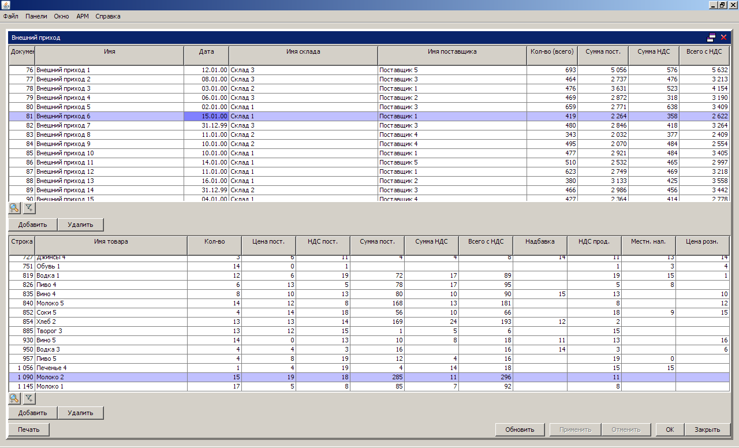
Внешний приход
private class ExtIncDocumentNavigatorForm extends TmcNavigatorForm {
ExtIncDocumentNavigatorForm(NavigatorElement parent, int iID, String caption) {
super(parent, iID, caption);
// создать блок "Документ"
ObjectImplement objDoc = addSingleGroupObjectImplement(extIncomeDocument, "Документ", Properties,
baseGroup, storeGroup, supplierGroup, quantGroup, incSumsGroup);
// создать блок "Строка документа"
ObjectImplement objDetail = addSingleGroupObjectImplement(extIncomeDetail, "Строка", Properties,
artclGroup, quantGroup, incPrmsGroup, incSumsGroup, outPrmsGroup);
// поставить фильтра на то, что строки именно из этого документа
PropertyObjectImplement detDocument = addPropertyObjectImplement(extIncDetailDocument, objDetail);
addFixedFilter(new Filter(detDocument, Filter.EQUALS, new ObjectValueLink(objDoc)));
}
}

Slide 33
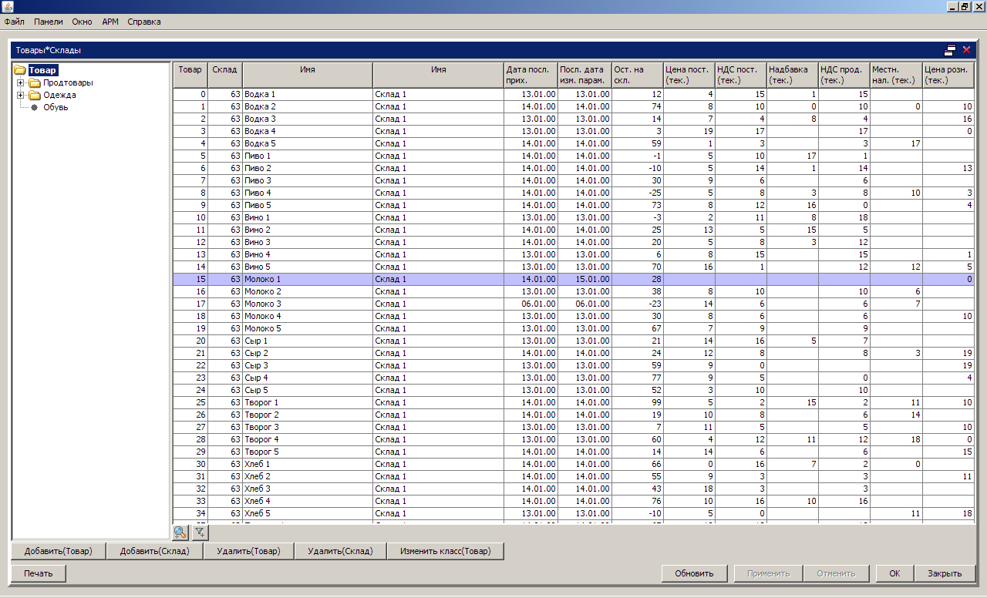
Товары*
Склады
private class ArticleMStoreNavigatorForm extends TmcNavigatorForm {
public ArticleMStoreNavigatorForm(NavigatorElement parent, int ID, String caption) {
super(parent, ID, caption);
GroupObjectImplement gobjArtStore = new GroupObjectImplement(IDShift(1));
// добавить объект "Товар"
ObjectImplement objArt = new ObjectImplement(IDShift(1), article, "Товар", gobjArtStore);
// добавить объект "Склад"
ObjectImplement objStore = new ObjectImplement(IDShift(1), store, "Склад", gobjArtStore);
// добавить блок Товар*Склад
addGroup(gobjArtStore);
// добавить свойства по товару
addPropertyView(Properties, baseGroup, false, objArt);
// добавить свойства по складу
addPropertyView(Properties, baseGroup, false, objStore);
// добавить множественные свойства по товару и складу
addPropertyView(objStore, objArt, Properties,
baseGroup, balanceGroup, incPrmsGroup, outPrmsGroup);
}
}

Slide 34
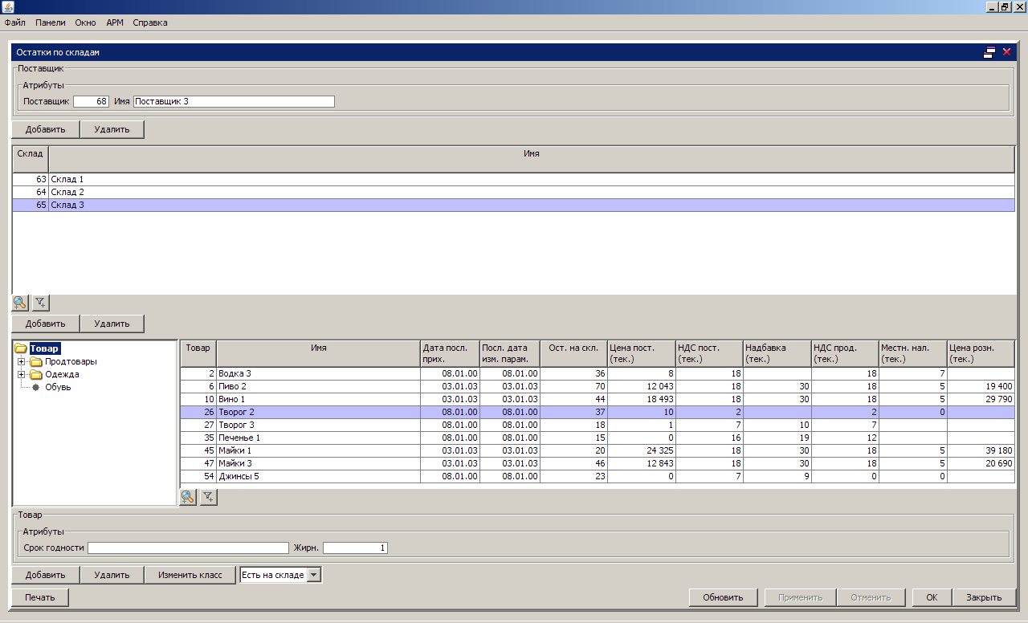
Остатки на складах по поставщику
private class SupplierStoreArticleNavigatorForm extends TmcNavigatorForm {
SupplierStoreArticleNavigatorForm(NavigatorElement parent, int ID, String caption) {
super(parent, ID, caption);
// создать блок "Поставщик"
ObjectImplement objSupplier = addSingleGroupObjectImplement(supplier, "Поставщик", Properties,
baseGroup);
objSupplier.GroupTo.gridClassView = false;
objSupplier.GroupTo.singleViewType = true;
// создать блок "Склад"
ObjectImplement objStore = addSingleGroupObjectImplement(store, "Склад", Properties,
baseGroup);
objStore.GroupTo.gridClassView = false;
// создать блок "Товар"
ObjectImplement objArt = addSingleGroupObjectImplement(article, "Товар", Properties,
baseGroup, true);
// добавить множественные свойства (остатки, дата последнего прихода, последние цены и параметры)
addPropertyView(objStore, objArt, Properties,
baseGroup, balanceGroup, incPrmsGroup, outPrmsGroup);
// установить фильтр по умолчанию на поставщик товара = поставщик
addFixedFilter(new Filter(addPropertyObjectImplement(storeSupplier, objStore, objArt), Filter.EQUALS, new ObjectValueLink(objSupplier)));
// добавить стандартные фильтры
RegularFilterGroup filterGroup = new RegularFilterGroup(IDShift(1));
filterGroup.addFilter(new RegularFilter(IDShift(1),
null,
"Все",
KeyStroke.getKeyStroke(KeyEvent.VK_F11, 0)));
filterGroup.addFilter(new RegularFilter(IDShift(1),
new Filter(getPropertyView(balanceStoreQuantity.Property).View, Filter.GREATER, new UserValueLink(0)),
"Есть на складе",
KeyStroke.getKeyStroke(KeyEvent.VK_F10, 0)));
filterGroup.addFilter(new RegularFilter(IDShift(1),
new Filter(getPropertyView(balanceStoreQuantity.Property).View, Filter.LESS_EQUALS, new UserValueLink(0)),
"Нет на складе",
KeyStroke.getKeyStroke(KeyEvent.VK_F9, 0)));
addRegularFilterGroup(filterGroup);
}
}

Slide 35


Фильтры
Способы задания
  Фиксированные
  Стандартные
  Пользовательские
Типы
  Для свойства
    Сравнение
      Значение
      Объект
      Свойство
    Определенность
    Классовость
  Логические операторы
    И
    Или
    Не
Экспорт
Печатные формы
  JasperReports (XLS,PDF)
    Пользовательский дизайн
Структурные форматы
  DBF
  XML
Формы и навигаторы

Slide 36
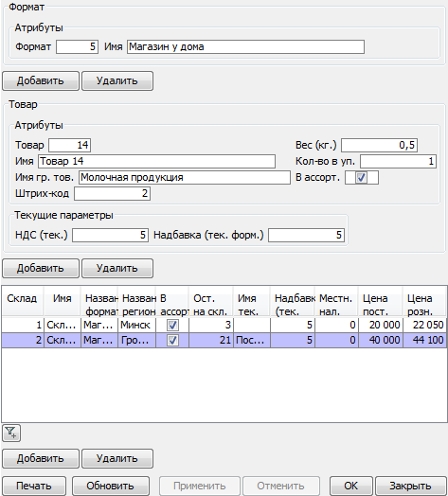
Представление группы
Панель
Таблица
Настройки дизайна
Расположение
Минимальный размер
Максимальный размер
Оптимальные пропорции
Взаимное расположение
  Слева
  Справа
  Сверху
  Снизу
  Внутри
Видимые
элементы
Симплекс метод с использованием метода ветвей и границ
Формы и навигаторы

Slide 37
Типы
Навигаторы
Главный
Связанные формы
Классовые формы
Возможности
Сохранять объекты при создании \ переходом между формами
Вместо открытия сразу выполнять экспорт в заданный формат
Формы и навигаторы

Slide 38
Клиент

Slide 39
Desktop UI
  Фреймовый интерфейс (DockingFrames)
    Произвольное расположение
    Сохранение АРМ’ов
  Стили оформления
    Элементов
    Окон
Web UI
Клиент

Slide 40
Безопасность
По элементам
  Свойства
    Группы свойств
  Формы
  Навигаторы
По операции
  Просмотр
  Изменение
    Добавление

Slide 41
Технологии | Развитие от | Примечания
J2EE, Spring, .Net | Программирование, ООП | Основная цель – масштабируемость (как в плане разработки, так и в плане эксплуатации), а не скорость разработки (за исключением ORM), акцент на технических проблемах.
D4, Cache, Oracle ADF и т.п. | Программирование, SQL | “Косметический ремонт”. Акцент делается на синтаксис, и небольшие шаги в сторону остальных парадигм (как правило в виде wizard’ов)
Oslo | Бизнес-анализ, UML | Исходная модель – слабо-формализована. Результатом является или некий шаблон программы, или же технологии получаются аналогичными 2-му типу.
Haskell, Lisp | Математика | Наиболее формальные, но излишне “математические”, абсолютно не прикладные, в том числе в бизнес-решениях. Используются в основном в математических пакетах.

Slide 42
Технологичность
Высокая расширяемость и скорость разработки.
Ультра тонкий клиент. 3х уровневая архитектура.
Единое информационное пространство предприятия.
Минимальное общение серверов приложений и базы данных.
        Возможность дешево наращивать кластера.
Кросс-платформенность (Linux/Win/MacOS, PostgreSQL/MSSQL/Oracle).
Гибкая система безопасности.
Сотрудничество
Предприятия
  Разработка собственных прикладных программных продуктов
  Заказные разработки
Разработчики
  Использование платформы в собственных проектах
  Партнерство в разработке платформы

Slide 43
Классы свойств
Универсальность парадигмы
Существующие теории
Структурное программирование
Первичное
Объединяющее, Классовое
Строковая формула
Если, Сравнение
Реляционное
Группирующее
Объекты
Наследование (полиморфизм)
Алгебра чисел
Булева алгебра
Реляционная алгебра
Алгебра множеств
Переменные, параметры
Операторы
Ветвление
Функции
Циклы
SQL
ООП

Slide 44
Максимально декларативная парадигма программирования
Функциональное
  Свойства
Объектно-ориентированное
  Объекты и классы
Логическое
  Ограничения

Slide 45
Основные элементы
Выражение (Expr)
  Условное (Case)
  Ключевое (Key)
  Формула (Formula)
  Реляционное (Table.Join)
  Классовое (IsClass)
  Группирующее (Group)
  Линейное (Linear)
Условие (Where)
  И (And)
  Или (Or)
  Определенность (NotNull)
  Реляционное (Table.Join)
  Классовое (IsClass)
  = (Equals)
  > (Greater)
Таблицы и запросы

Slide 46
